Slide 1
Cindy Ana Lucía Vásquez García
Curso: Mecanografía
Grado: 2 Básico
Dirección: Aldea Potrerillo

Slide 2
Cien días en el mar
Cindy Ana Lucía Vásquez García
Cien días en el mar: A la mitad de su vida, se lanza un buen día a dar la vuelta al mundo en un crucero remodelado con 750 estudiantes, resulta que yo junto con mi compañero y un jovencito de 12 años. Avían contratado al señor Paul que es un poeta para dar clases en el mar, el programa que lleva a estudiantes y universitarios en una travesía oceánica.
Confieso que fui a regañadientes, no quería sacar al jovencito de la escuela (cursaba el primer grado de secundaria) ni tampoco estar aun océano de distancia de mis padres (ambos de más de 80 años) y de mi hija que estudia la universidad pero hace mucho tiempo, que ya no le gusta estudiar

Slide 3
Zapatos saltarines
Cuero
Plásticos
Resortes
Suela de goma
Goma

Slide 4
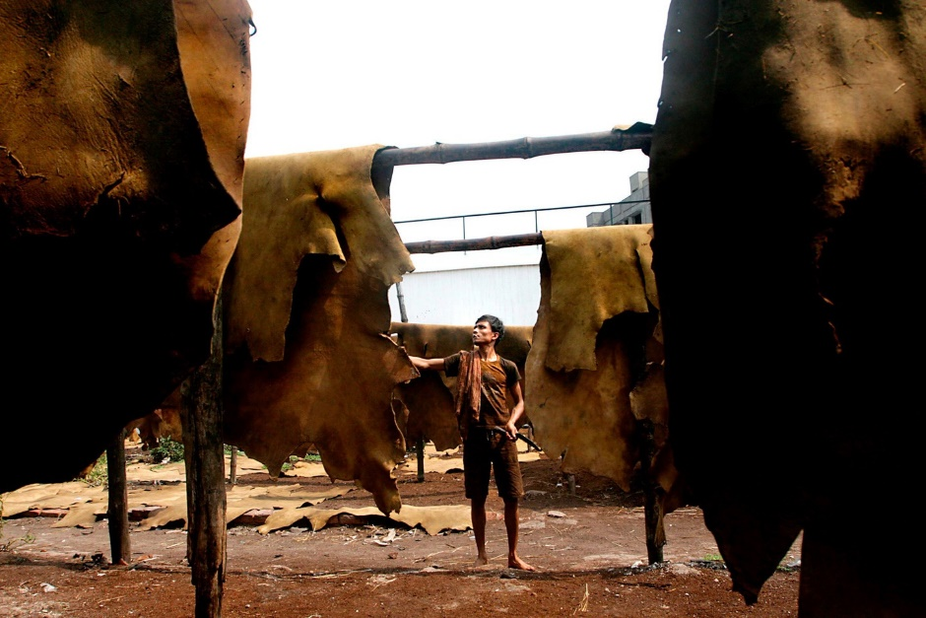
Ingredientes
Cuero
Este material se obtiene de los animales, este animal lo obtenemos en una ganadería

Slide 5
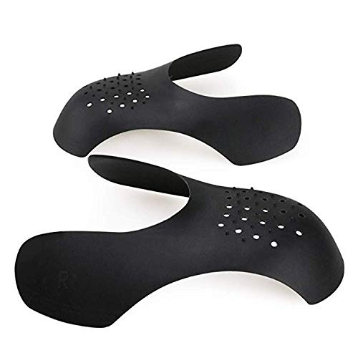
Ingredientes
Plásticos
Este material se obtiene de bolsas y lo podemos encontrar en una fabrica industrial

Slide 6
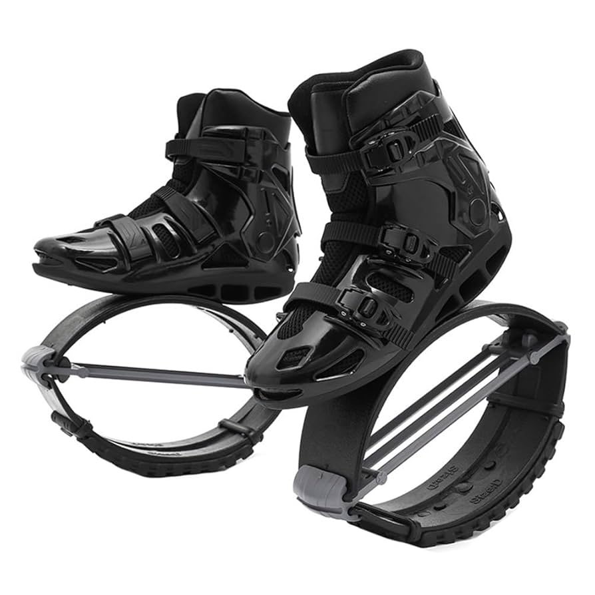
Ingredientes
Resortes
Esto proviene de yerros que ya no sirven, y lo podemos obtener en una chatarrería

Slide 7
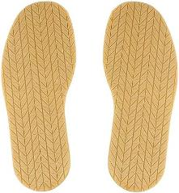
Ingredientes
Suela de goma
Esto se obtiene de suelas plásticas y lo encontramos en una zapatería

Slide 8
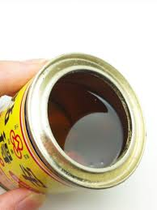
Ingredientes
Goma
Esto se obtiene de hojas de arboles y lo encontramos en un árbol

